Slide 1



Slide 2



Tessere sicurezza, navigare il rischio: l'impresa responsabile nell'era della misurazione algoritmica
Firenze, 23 ottobre 2025

Slide 3


Il fascino della tecnica
Notes:
La combinazione di tutti i 9 miliardi dei possibili nomi di Dio, missione dei monaci nel racconto di C. Clarke avrebbe richiesto più di 1.500 anni per essere completata ma anche nell’ascesi della sommità delle montagne del Tibet l’uomo non resiste al fascino della tecnica, da sempre motore e traino del progresso e dell’innovazione.
Ma se già al tempo della rivoluzione industriale l’errore è stato dare per scontato che il progresso tecnologico e l’evoluzione sociale fossero positivamente correlate oggi corriamo il rischio di cadere nella stessa trappola

Slide 4
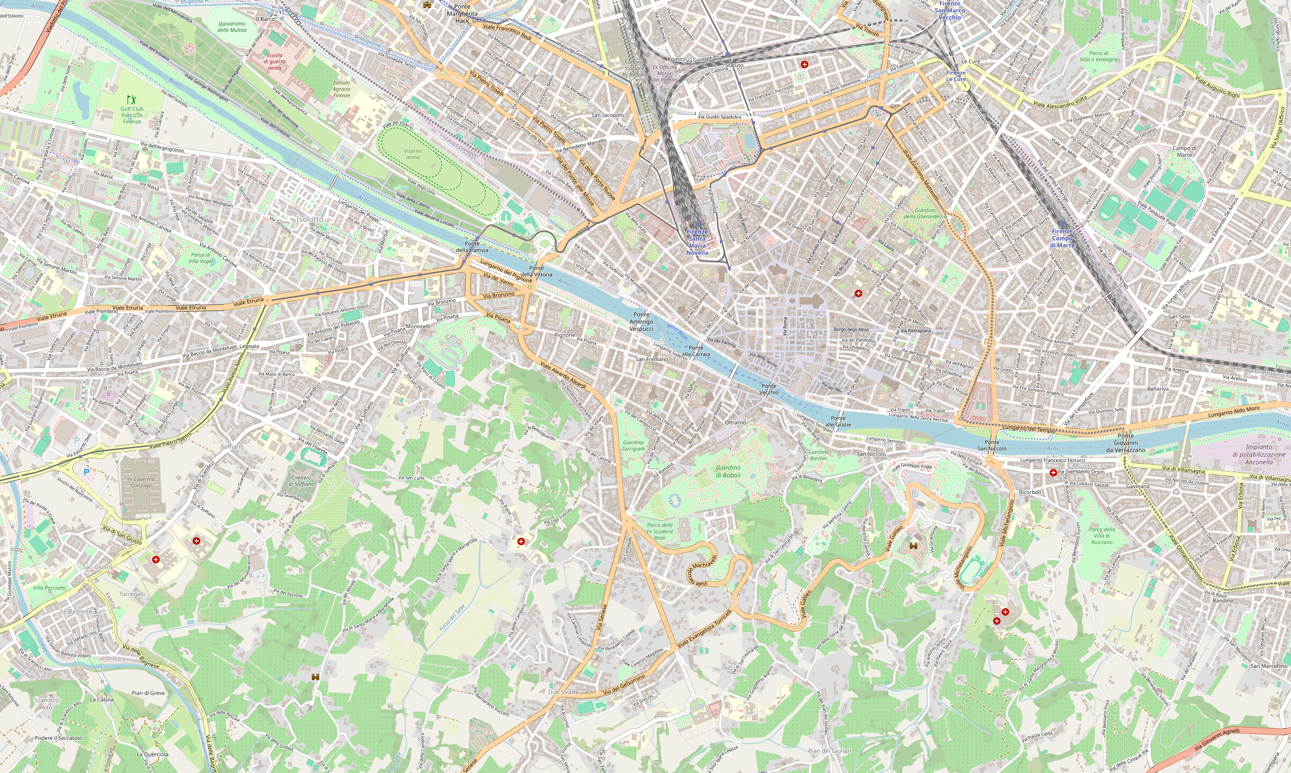
Notes:
In un contesto in cui la velocità del cambiamento tecnologico assume dimensioni a cui ancora non siamo riusciti ad abituarci. Se la distanza tra l’oratore e il primo posto corrispondesse al tempo trascorso dal rilascio di ChatGpt al pubblico, l’entrata di questa sala ci separa dalla nascita di internet, spostandosi alla porta della cattedrale per raggiungere la prima rivoluzione industriale fino a piazza degli antinori che ci separa dall’invenzione della stampa a caratteri mobili; è ai giardini di Boboli che risaliamo all’invenzione della scrittura e da lì la distanza tra la rivoluzione precedente (la scoperta del fuoco) ci costringerebbe a spostarci a Perugia.

Slide 5
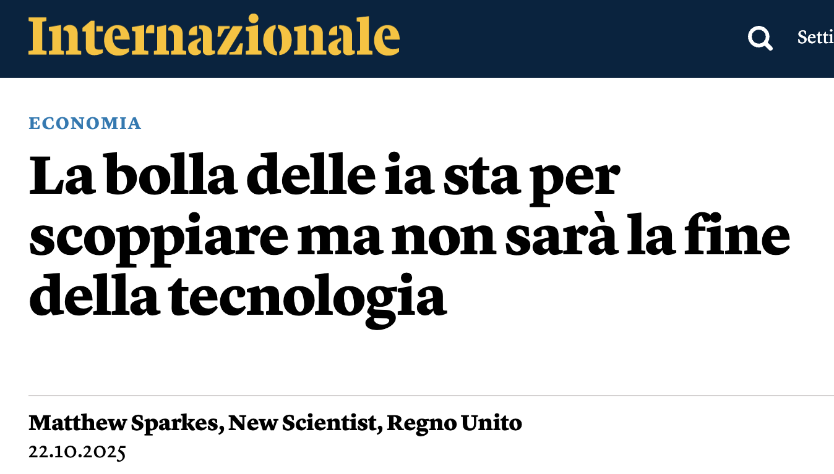
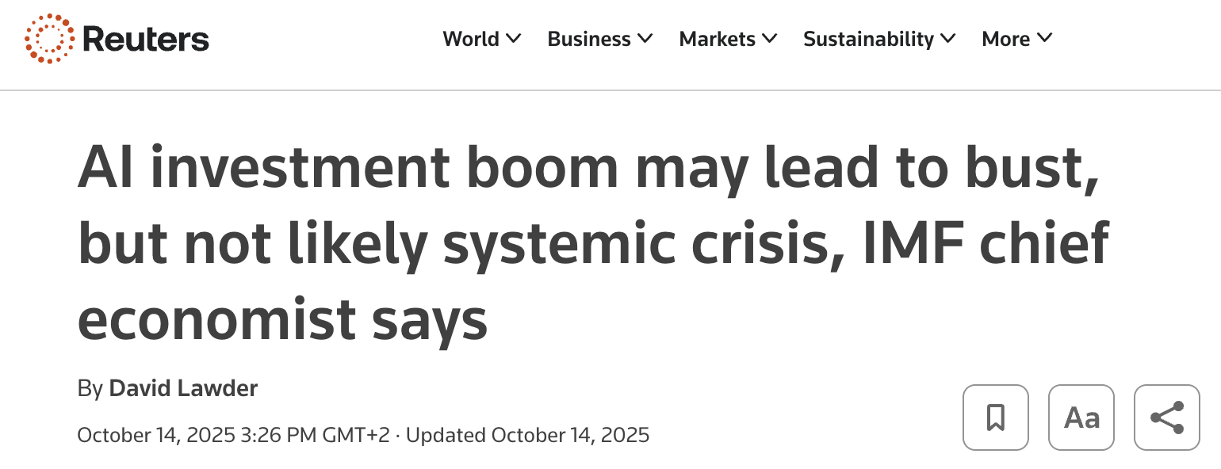
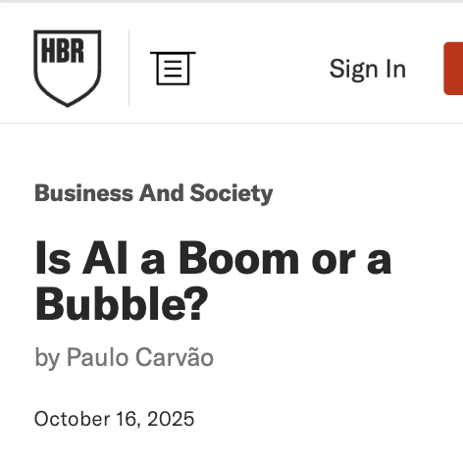
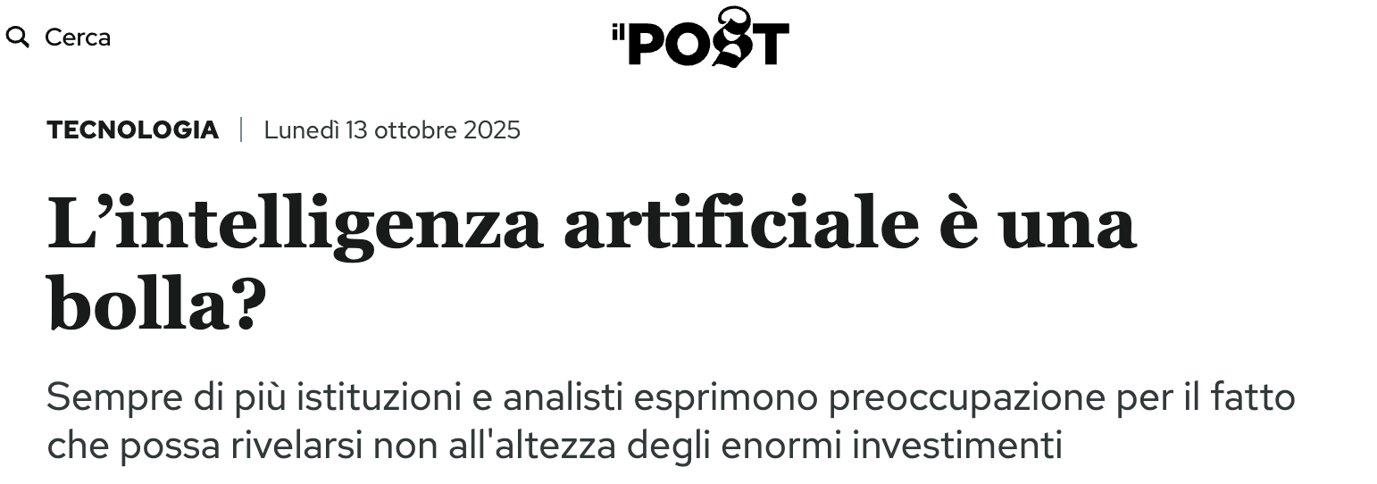
Anche l’IA è una bolla?
Notes:
Seppur lasciandosi dietro segni indelebili dell’evoluzione dirompente è solo con la seconda rivoluzione industriale che la crescita tecnologica incontrollata è accompagnata dalle crisi che la seguono, dalla grande depressione alla bolla delle dot-com oggi anche il fondo monetario internazionale si è aggiunto ad analisti e testate giornalistiche che parlano di una bolla dell’intelligenza artificiale

Slide 6
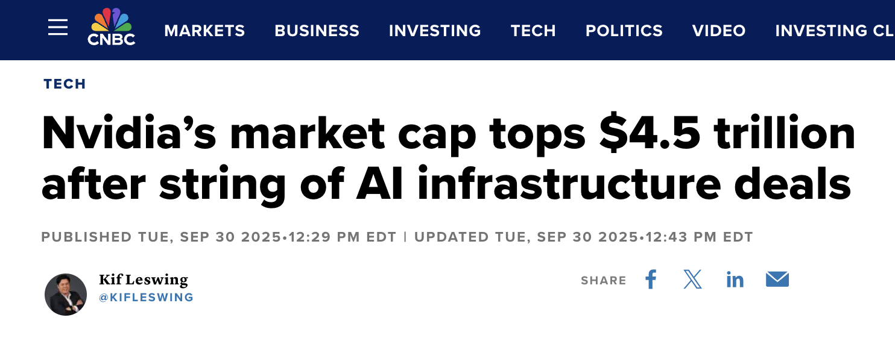

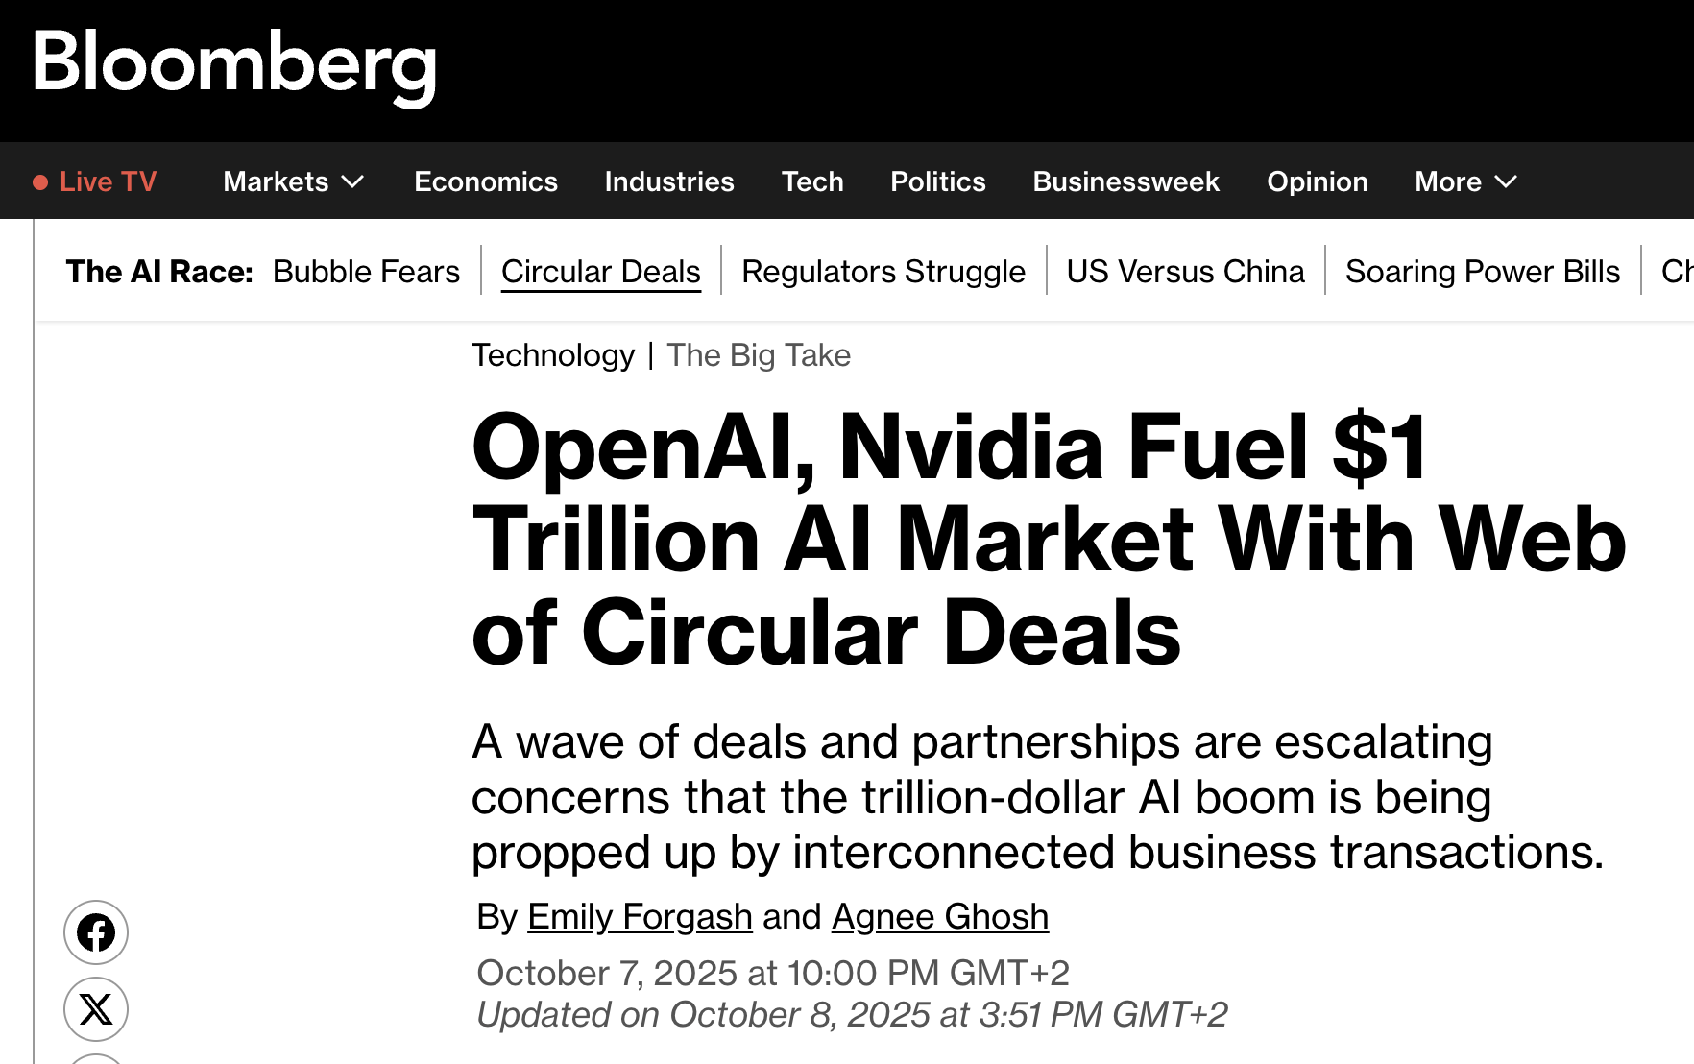
o una corsa all’oro?
Notes:
La “corsa all’oro” dei data center per l’IA e la capitalizzazione da record di Nvidia che ha raggiunto 4,5 bilioni di dollari lo scorso 30 settembre anche grazie ad un accordo con OpenAI di cui la stessa Nvidia acquisirà 100 milioni in equity in un circolo vizioso che molto ricorda la speculazione dei mutui subprime.

Slide 7
o una corsa all’oro?
$ 4.500.000.000.000

Slide 8
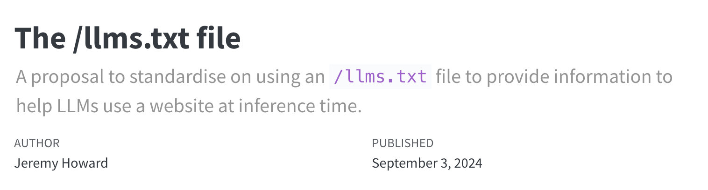
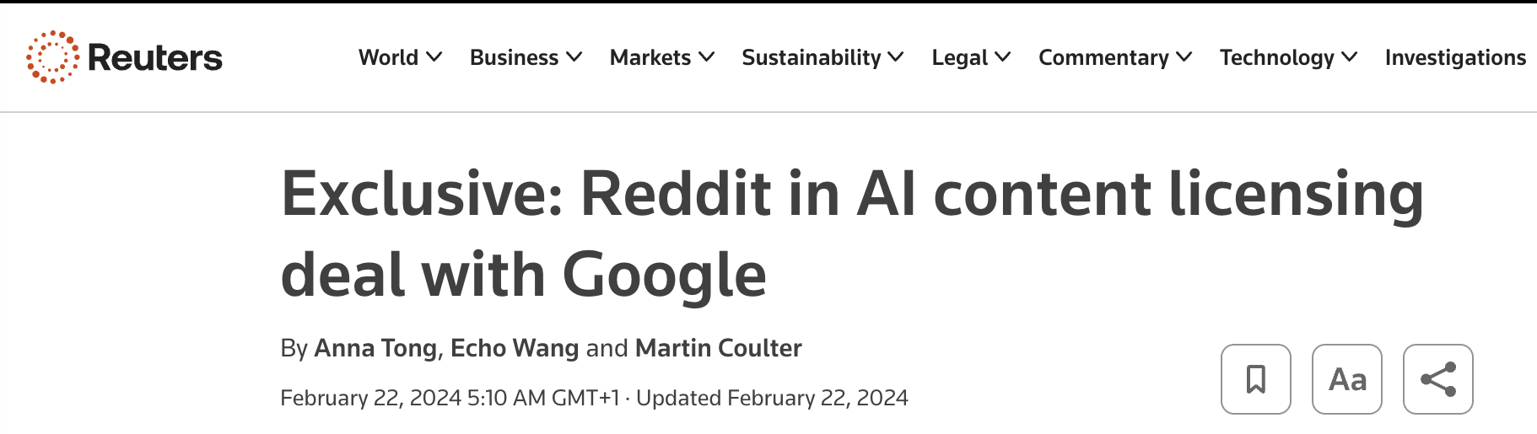
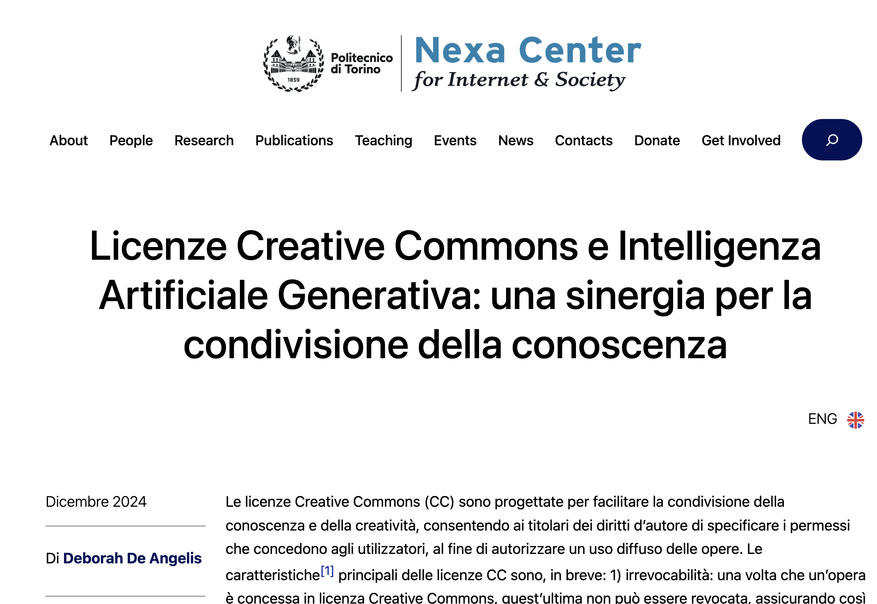
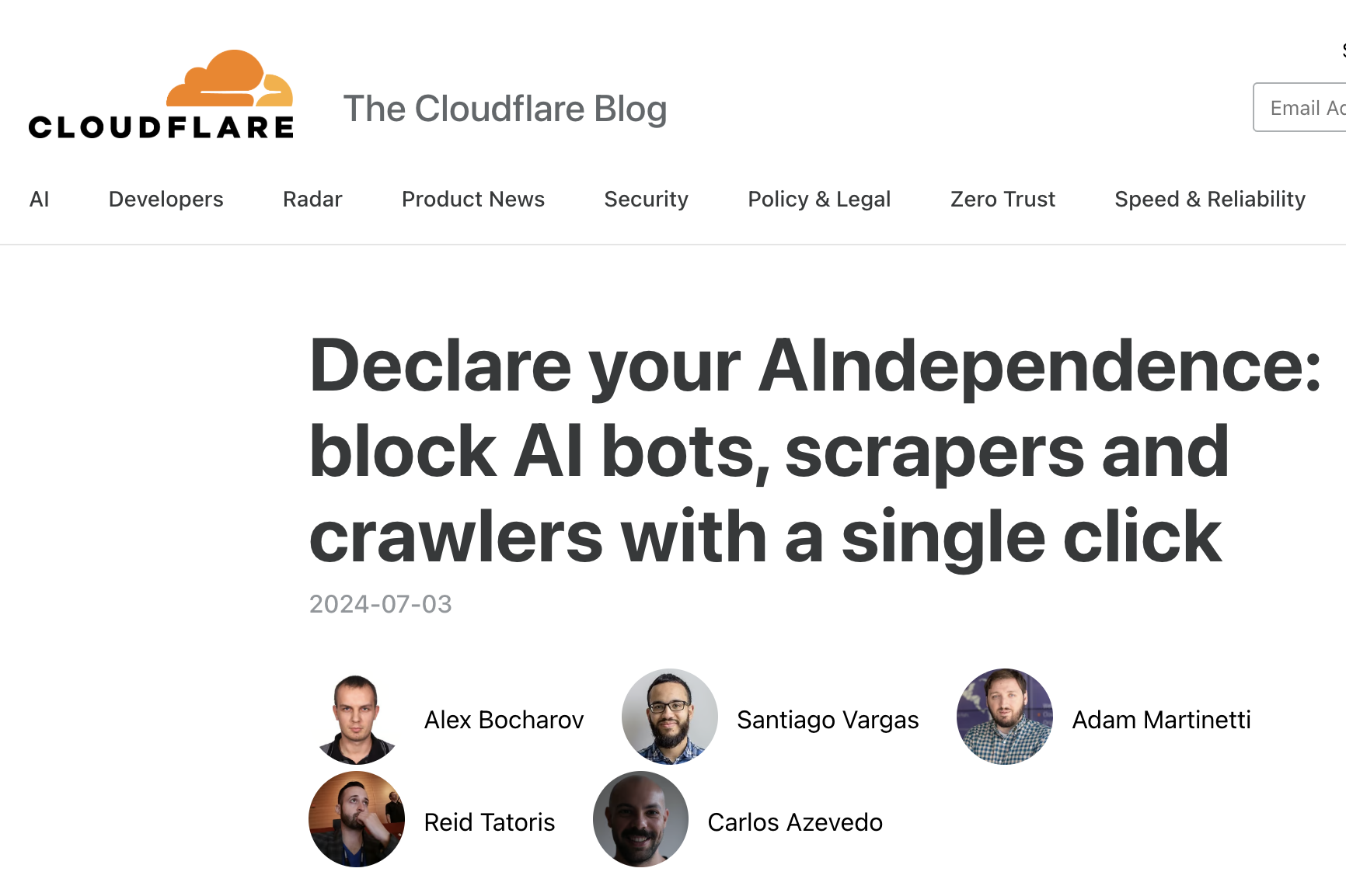
Dato personale e proprietà intellettuale
Notes:
L’intelligenza artificiale oggi più che costituire intrinsecamente una minaccia o offrire inequivocabilmente la risposta fondamentale sulla vita l'universo e tutto quanto ci pone di fronte alla necessità di acquisire le competenze necessarie per gestire un nuovo cambiamento
Dal tema del diritto d’autore e della proprietà intellettuale, dal valore del pubblico dominio alla capitalizzazione dei contenuti, […segue]

Slide 9


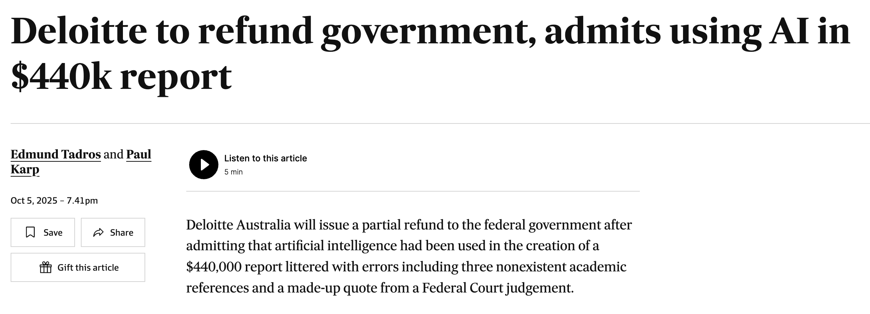
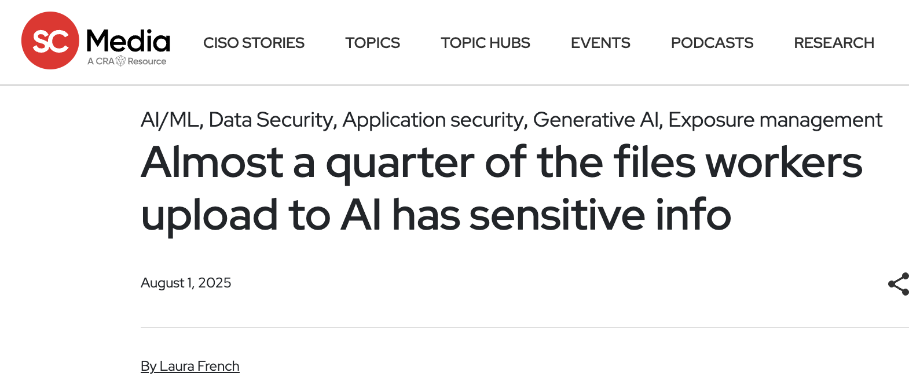
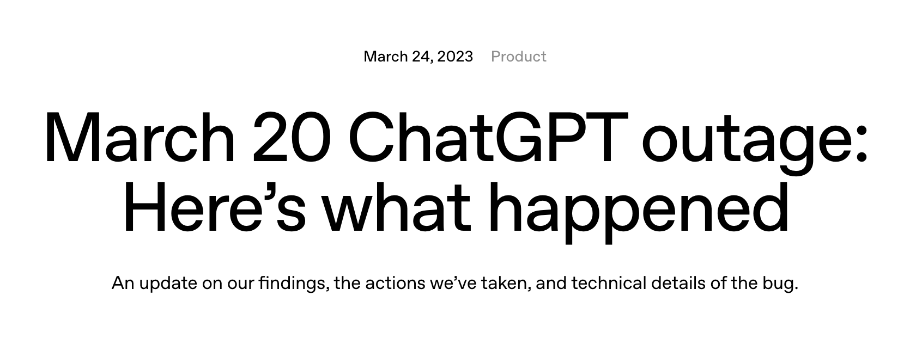
Nuove minacce e responsabilità individuale
Notes:
[…] dalla complessità di distinguere il reale dal sintetico alla leggerezza con cui riversiamo nelle conversazioni gratuite con gli assistenti virtuali informazioni sensibili e riservate.
La mancanza di competenze assume quindi un rischio anche sistemico, non solo individuale

Slide 10
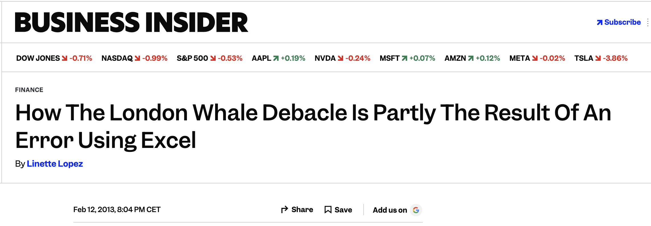
Nuove minacce e responsabilità individuale
Notes:
[…] dalla complessità di distinguere il reale dal sintetico alla leggerezza con cui riversiamo nelle conversazioni gratuite con gli assistenti virtuali informazioni sensibili e riservate.
La mancanza di competenze assume quindi un rischio anche sistemico, non solo individuale

Slide 11


Qual è il ruolo dell’individuo?
Notes:
Che ruolo gioca l’uomo “ricco di astuzie” in questo scenario? È davvero solamente vittima di un sistema che lo espone ad una tecnologia senza controllo e all’ingordigia di neo-feudatari e governi compiacenti
o la responsabilità individuale di cittadini e imprese è fondamentale nel contribuire ad un sistema che ponga la difesa del diritto alla privacy e alla sicurezza, anche informatica, come fondamentale?

Slide 12
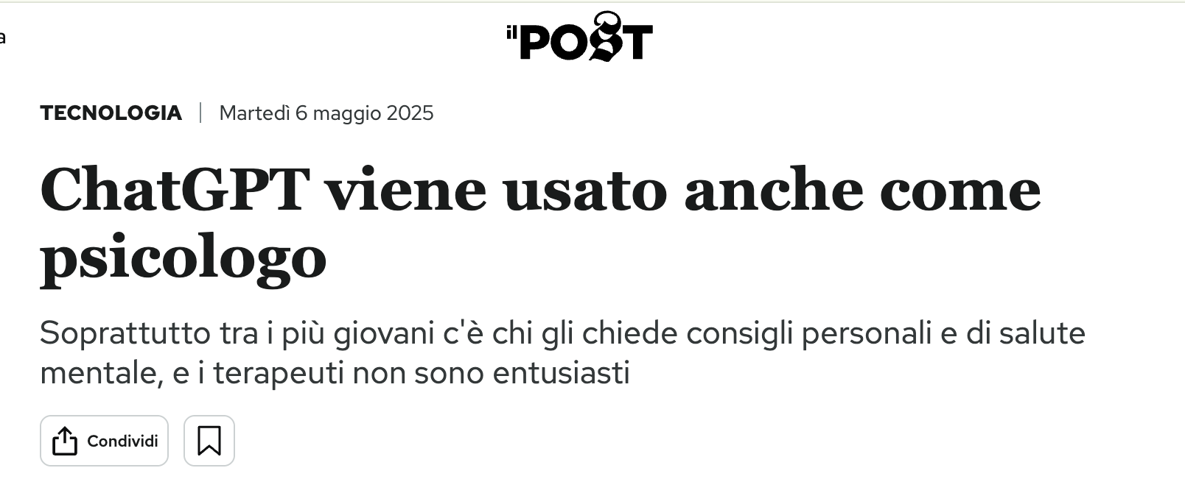
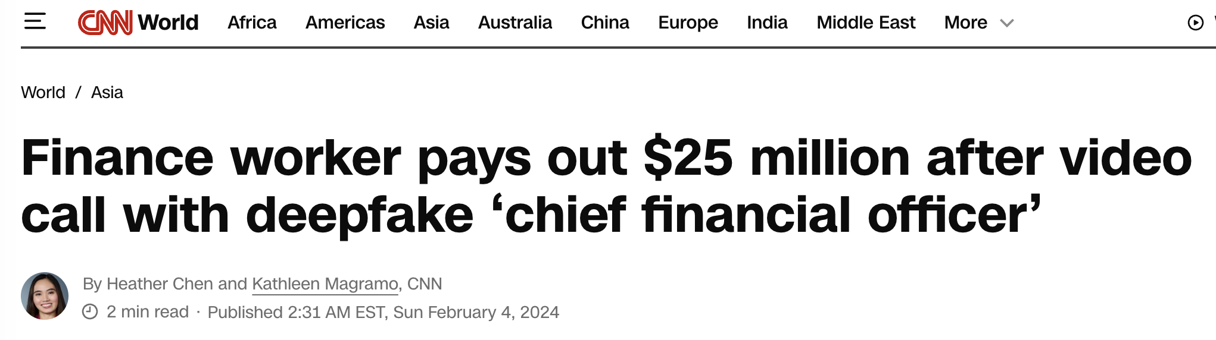
Responsabilità individuale e consapevolezza
Notes:
La bolla dell’Intelligenza artificiale scoppierà ma, a differenza del metaverso e degli NFT è oggi così diffusamente parte del quotidiano e del cambiamento di così tanti processi che è certamente destinata a rimanere, seppur ridimensionata nel ruolo dei grandi investimenti finanziari, non certo in quello della quotidianità.
Il rischio di diffusione di dati sensibili e riservati non ha come causa l’intelligenza artificiale quanto piuttosto l’uso inconsapevole ed incontrollato che richiede già oggi alle aziende di adottare una struttura organizzativa capace di gestire l’innovazione e l’evoluzione tecnologica.
La minaccia costituita da una maggiore efficacia di campagne di phishing o dalla maggiore efficacia di attacchi ransomware e malware che riescono a superare più facilmente controlli e protezioni non può essere una valida giustificazione di fronte alla trascuratezza della sicurezza informatica ad ogni livello della catena di fornitura e di struttura interna di un’azienda.

Slide 13
Misurare l’Umano?
Hacking e Privacy: minacce invisibili e difese consapevoli
Massimo Chirivì (Associazione Italiana Professionisti della Sicurezza Informatica)
Bias e intelligenza artificiale generativa
Monica Alessia Senor
Policy Aziendali per i lavoratori per la Tutela dei Dati Riservati nell'utilizzo della AI
Monica Gobbato (Privacy Academy e Lawboat.ch) e Angela Pedalina (LawBoat.ch Informatich.ch)
Notes:
Diversi interventi che seguiranno oggi e domani affronteranno specifici aspetti di come acquisire consapevolezza, come l’intervento su minacce invisibili e difese consapevoli di Massimo Chirivì o la riflessione su Bias e intelligenza artificiale generativa di Monica Alessia Senor ma anche di come l’organizzazione possa dotarsi di strumenti e approcci efficaci, ad esempio con l’introduzione di policy aziendali per i lavoratori per la tutela dei dati riservati nell'utilizzo della AI con il contributo di Monica Gobbato e Angela Pedalina

Slide 14
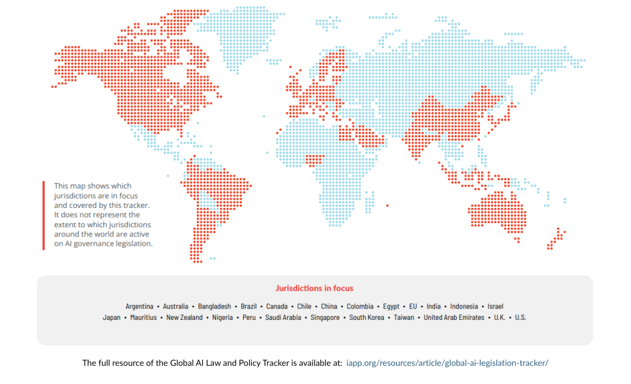
Il cielo stellato sopra di noi
Notes:
Per quanto riguarda il contesto normativo e l’indirizzo strategico di enti sovranazionali, se la convinzione che la capacità di autoregolamentazione del mercato possa essere sufficiente e necessaria a favorire lo sviluppo economico e tecnologico è stata la scelta programmatica di alcuni paesi, risulta invece evidente che l’Unione Europea abbia scelto di privilegiare la tutela dei propri cittadini in una contrapposizione che non è tanto geografica (il Canada ha adottato una legge molto simile per principi all’AI Act) quanto programmatica ed espressione dei propri valori e obiettivi. […segue]

Slide 15

Brescia, 10 ottobre 2024
Notes:
Anche se parlando di panorama normativo e di assetti organizzativi sembra di essere tornati all’appuntamento dello scorso ottobre a Brescia

Slide 16
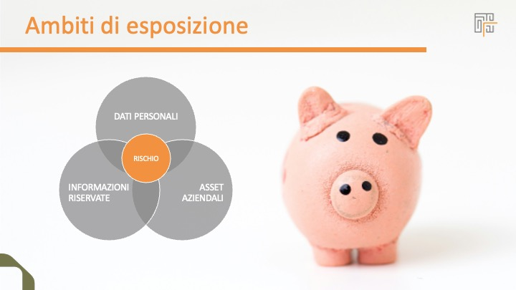
Ambiti di esposizione
REPUTAZIONALE
SCALA AUMENTATA
Notes:
Se poco più di un’anno fa parlavamo di ambiti di esposizione ai rischi di attacchi informatici oggi non si sono ridotte le minacce su questo fronte quanto piuttosto osserviamo come la diffusione nell’uso e potenzialità dell’intelligenza artificiale abbiano aumentato la superficie di esposizione ed amplificato effetti ed impatto.
Per esempio il rischio relativo alla violazione dei dati personali o riservati, aumenta con il rischio di un uso illecito dei dati per training degli algoritmi di IA
Rischio di Data Breach: La centralizzazione di dati sensibili verso un singolo fornitore provenienti da numerosi clienti su una singola piattaforma esterna crea un obiettivo appetibile per attacchi informatici

Slide 17
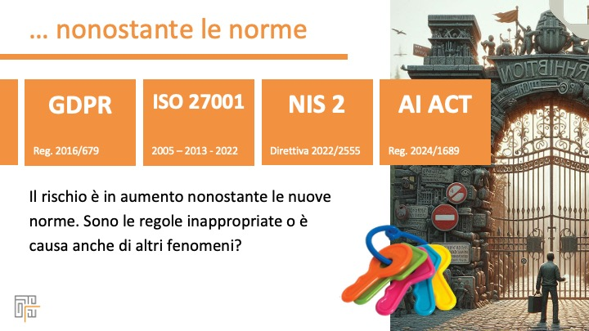
L’evoluzione normativa
Legge 132 del 23 settembre 2025
Notes:
A non essere mutato ma piuttosto ampliato è il panorama normativo che si è arricchito con l’entrata in vigore questo 10 ottobre della legge italiana sull’Intelligenza Artificiale
Con l'entrata in vigore della Legge n. 132 del 23 settembre 2025, a partire dal 10 ottobre 2025, l'Italia si dota della sua prima cornice normativa organica in materia di intelligenza artificiale, segnando una tappa fondamentale nella regolamentazione di una tecnologia destinata a modellare l'economia e la società.

Slide 18
La legge italiana sull’intelligenza artificiale
Promuovere uno sviluppo dell'intelligenza artificiale che sia sicuro, affidabile, trasparente e rispettoso della dignità umana, bilanciando l'impulso all'innovazione con la tutela dei diritti fondamentali.
AI ACT
Approccio orizzontale
Approccio verticale
LEGGE ITALIANA
Notes:
l'Italia il primo Stato membro dell'Unione Europea a dotarsi di una legislazione nazionale organica in materia di intelligenza artificiale (chiaramente dopo l'AI Act), definendo regole specifiche per l'applicazione dell'intelligenza artificiale in settori cruciali e ad alto impatto sociale. La finalità dichiarata: promuovere uno sviluppo dell'intelligenza artificiale che sia sicuro, affidabile, trasparente e rispettoso della dignità umana, bilanciando l'impulso all'innovazione con la tutela dei diritti fondamentali.
Mentre l'AI Act adotta un approccio orizzontale, basato su una classificazione del rischio per regolamentare l'immissione dei sistemi di intelligenza artificiale sul mercato unico europeo, la Legge numero 132 adotta un approccio verticale, concentrandosi sull'applicazione settoriale in ambiti specifici quali sanità, lavoro, pubblica amministrazione, giustizia e professioni intellettuali.

Slide 19
La legge italiana sull’intelligenza artificiale
Approccio antropocentrico
I sistemi di intelligenza artificiale possono essere impiegati unicamente per "attività strumentali e di supporto", e che il "lavoro intellettuale" del professionista deve rimanere "prevalente".
RESPONSABILITÀ LEGALE
CHIAREZZA COME VALORE
Notes:
Approccio antropocentrico: tecnologia a servizio dell'essere umano, la responsabilità ultima delle decisioni deve restare in capo alla persona fisica, che deve utilizzare la propria capacità critica per garantire un controllo umano sugli output della AI
→ Esempio di regolamentazione verticale: le professioni intellettuali regolamentate dall'art 13 della legge prevalenza del lavoro umano e dovere di trasparenza
I sistemi di intelligenza artificiale possono essere impiegati unicamente per "attività strumentali e di supporto", e che il "lavoro intellettuale" del professionista deve rimanere "prevalente".
Obbligo di informare i clienti sull'utilizzo di sistemi di intelligenza artificiale con un "linguaggio chiaro, semplice ed esaustivo". . Il cliente ha il diritto di sapere se e come la tecnologia viene impiegata nell'ambito del mandato conferito.
La responsabilità legale di di errori commessi da ai ricade sempre sulla persona che lo ha utilizzato. questo è un esempio di incremento dei rischi che richiede l'implementazione di sistemi di mitigazione del rischio (due diligence del fornitore/rafforzamento contrattuale/policy e prassi aziendali che impongano anonimizzazione o pseudonimizzazione dei dati inseriti in ai esterne
La legge è intervenuta anche in ambito penale, introducendo o integrando fattispecie di reato. per esempio ha introdotto il reato di deepfake: chi al fine di arrecare danno ingiusto diffonda immagini audio o video falsificati o alterati con ai che possano trarre in inganno per la loro genuinita': dal revenge porn ai casi di prove manipolate portate in giudizio.
diritto d'autore: le opere generate in modo completamente autonomo da un sistema di ai non godono del diritto d'autore e sono di fatto di pubblico dominio

Slide 20
Nuovi sistemi
UNI CEI ISO/IEC 42001:2024
Legge 132 del 23 settembre 2025
Notes:
Ad arricchire gli strumenti a disposizione delle aziende nell'introduzione dell’intelligenza artificiale troviamo anche il sistema di gestione codificato dallo standard UNI CEI ISO/IEC 42001:2024 che insieme ai sistemi di gestione dell’innovazione, della sicurezza delle informazioni e della continuità operativa costituiscono le linee guida di riferimento per costruire un ecosistema robusto e resistente al cambiamento nelle aziende.
Anche il sistema di gestione dell’intelligenza artificiale richiama i principi di riferimento che abbiamo appena visto e in particolar modo pone l’attenzione al contesto dell’organizzazione, al ruolo della leadership, alla progettazione by-design e by-default basata sulla valutazione e trattamento del rischio. Essenziali al contempo continuano ad essere consapevolezza, formazione e comunicazione unite ad un continuo monitoraggio e miglioramento del sistema.

Slide 21
Principi trasversali
accountability
by-design
by-default
analisi del rischio
Notes:
Analisi dei rischi/ procedure/punti di controllo/gestione di nc/ kpi/ formazione continua/ definizione di ruoli e responsabilità/miglioramento continuo integrazione procedurale
Selezione fornitori che possono essere valutati in logica di escalation in base al rischio che la loro fornitura comporta (rischio tecnologico cyber security/ rischio privacy e riservatezza/ rischio sulla qualit ed efficienza nella fornitura/ eventuali rischi ambientali).... tutte valutazioni gestibili in un articolato processo di qualifica del fornitore)

Slide 22


Il sistema di gestione dell’intelligenza artificiale
Notes:
L’anno scorso ci siamo soffermati sulla metodologia e l’importanza dell’analisi di minacce e impatti per navigare efficacemente il rischio e tessere la propria strategia di difesa.

Slide 23
Le risorse di un sistema IA
dati
strumenti
sistema
persone
Notes:
Per affrontare l’introduzione dell’intelligenza artificiale in azienda, inoltre, è importante scomporre un sistema IA identificando tutte le risorse coinvolte: dati, strumenti, sistema (informatico) e persone.

Slide 24
L’esperienza di Resolve Consulting
Analisi del rischio IA in azienda
Sicurezza delle informazioni
Procedura interna per l’uso dell’IA
Formazione
dati
strumenti
sistema
persone
Notes:
Un anno fa in Resolve abbiamo conseguito per la prima volta la certificazione del sistema di gestione per la sicurezza delle informazioni mentre già avevamo iniziato a chiederci quale evoluzione avrebbe potuto avere il nostro modello di business nel contesto dell’intelligenza artificiale generativa.
(mappatura uso strumenti/studio e scelta fornitori di servizi ai/ definizione di regole condivise nell’uso di strumenti esterni di ia) sempre usando la capacita’ critica umana (esempio delle due ricerche?)
Ecco come l’esperienza della ISO 27001 e di un percorso di trasformazione digitale iniziato otto anni fa insieme a 27 anni di lavoro dedicato alla compliance hanno guidato il nostro approccio
[segue esempio risposte diverse]

Slide 25
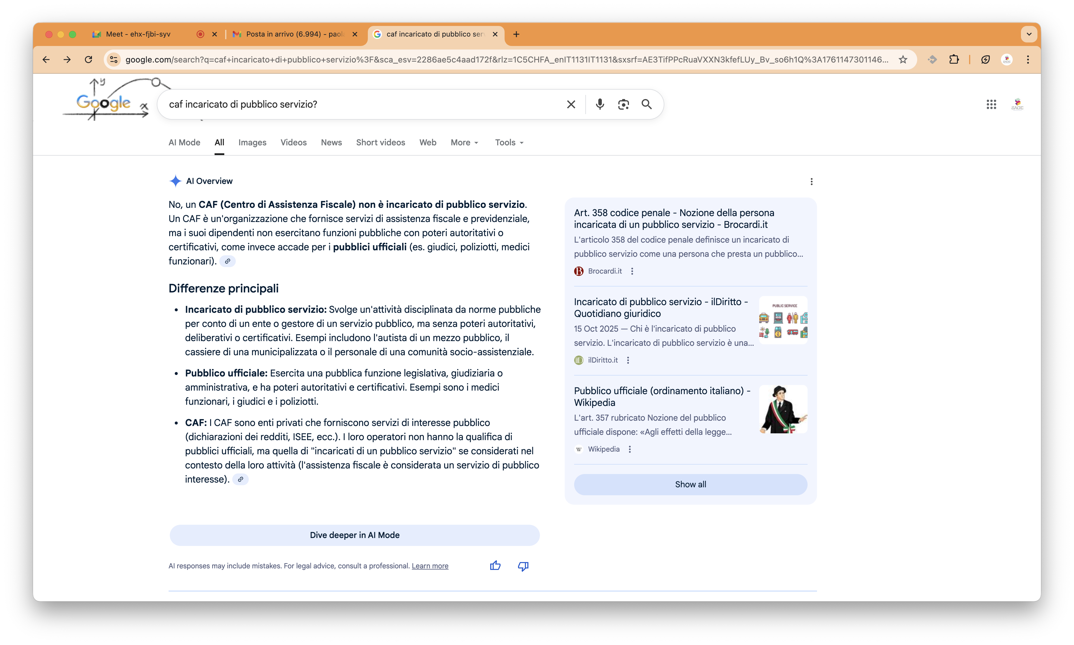
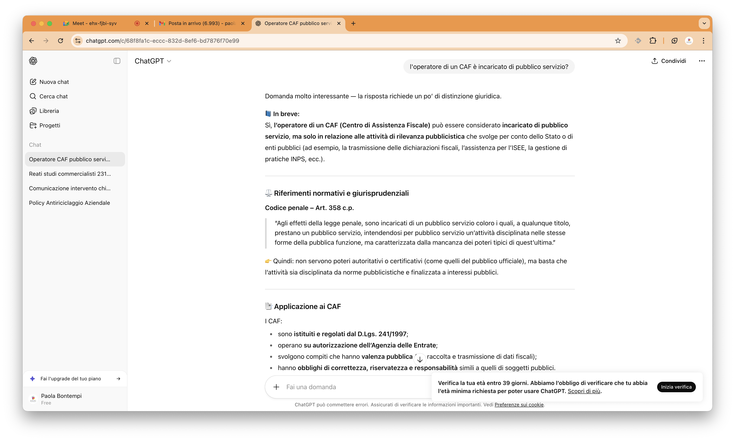
L’IA pensa, l’IA fa
Notes:
Un anno fa in Resolve abbiamo conseguito per la prima volta la certificazione del sistema di gestione per la sicurezza delle informazioni mentre già avevamo iniziato a chiederci quale evoluzione avrebbe potuto avere il nostro modello di business nel contesto dell’intelligenza artificiale generativa.
(mappatura uso strumenti/studio e scelta fornitori di servizi ai/ definizione di regole condivise nell’uso di strumenti esterni di ia) sempre usando la capacita’ critica umana (esempio delle due ricerche?)
Ecco come l’esperienza della ISO 27001 e di un percorso di trasformazione digitale iniziato otto anni fa insieme a 27 anni di lavoro dedicato alla compliance hanno guidato il nostro approccio

Slide 26
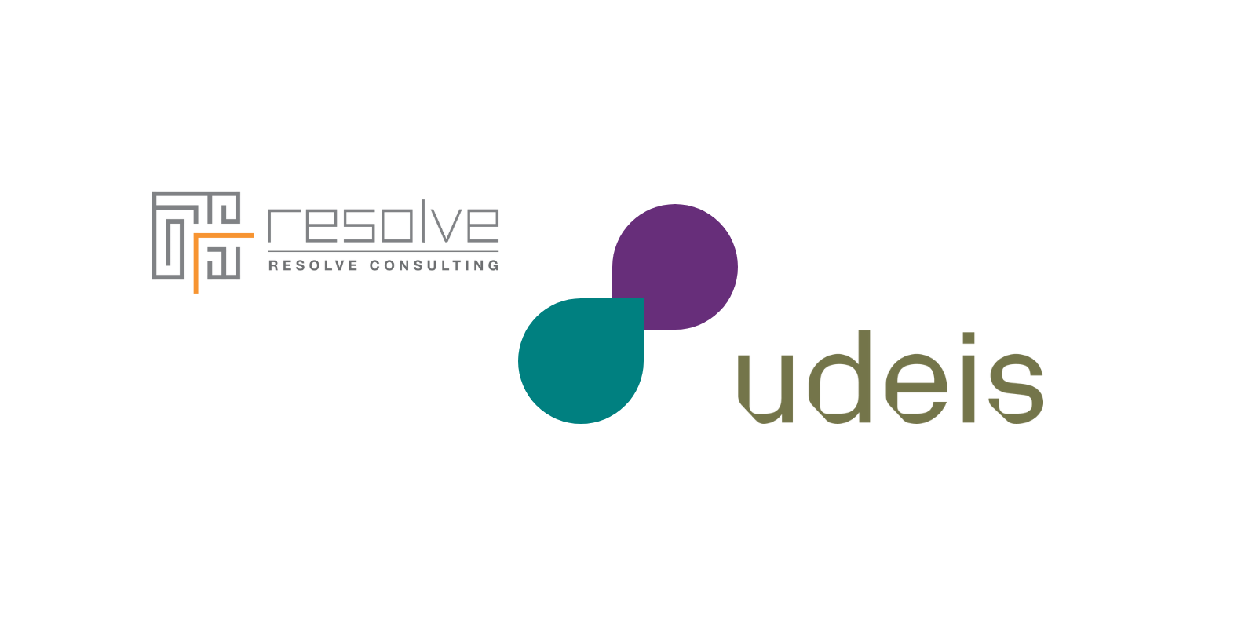
Penelope, la rete per tessere lo sviluppo digitale e navigare il rischio delle imprese
Notes:
Ed è anche grazie alla riflessione che abbiamo portato, prima di ogni cosa, nelle nostre organizzazioni sul ruolo dell’intelligenza artificiale e sul suo impatto, prima di tutto sulle persone e sulla nostra coesistenza con la tecnologia che abbiamo sentito l’esigenza di dare vita ad un progetto che unisse queste visioni.
Una rete di imprese che nonostante la passione per la tecnologia e l’innovazione guarda all’evidente passione per l’epica che insieme a tante altre caratteristiche ci accomuna.
Ed è alla figura di Penelope, simbologia dell’attesa intelligente, della strategia consapevole e affidabile, che ci siamo ispirati.
E mentre si avvicina il termine del nostro intervento credo che anche un certo computer stia portando al termine il suo compito…

Slide 28

e grazie di tutto il pesce

